Slide 1
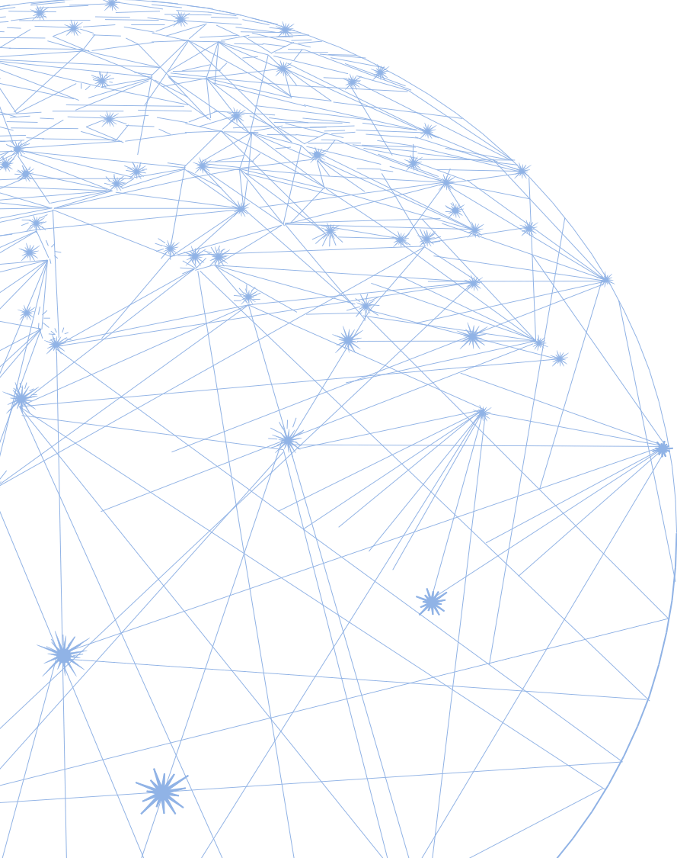
В. А. Смирнов
доктор физ.-мат. наук, профессор,
заведующий кафедрой
элементарной математики и теории чисел
Московского педагогического
государственного университета
Комбинаторные задачи
сайт: vasmirnov.ru
эл. почта: v-a-smirnov@mail.ru
12.11.2024

Slide 2
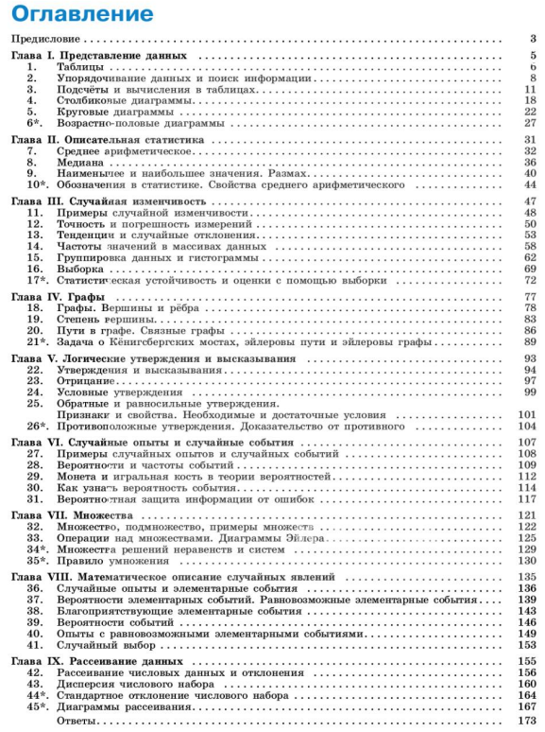
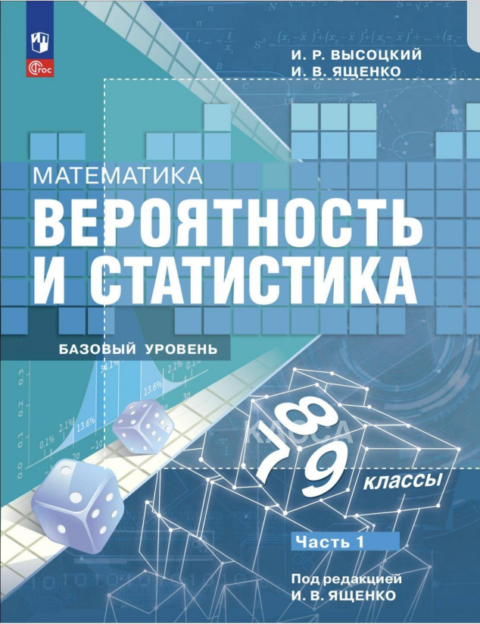
Notes:
В режиме слайдов ответы появляются после кликанья мышкой

Slide 3
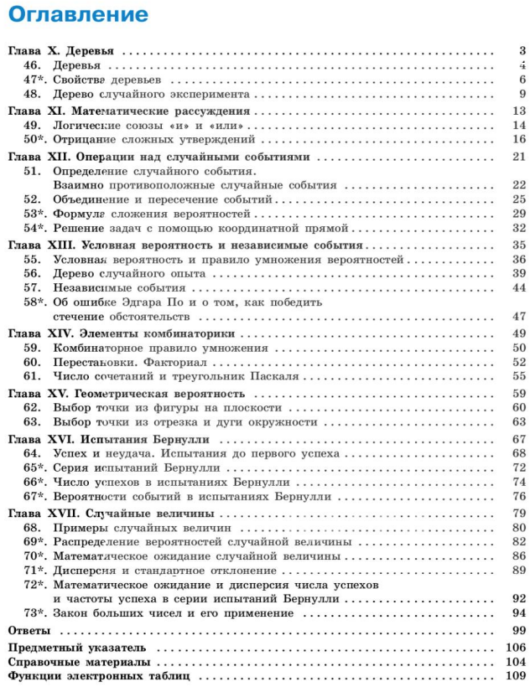
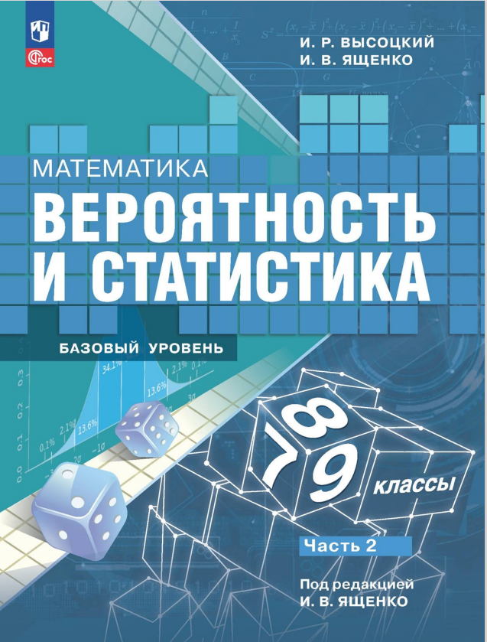
Notes:
В режиме слайдов ответы появляются после кликанья мышкой

Slide 4

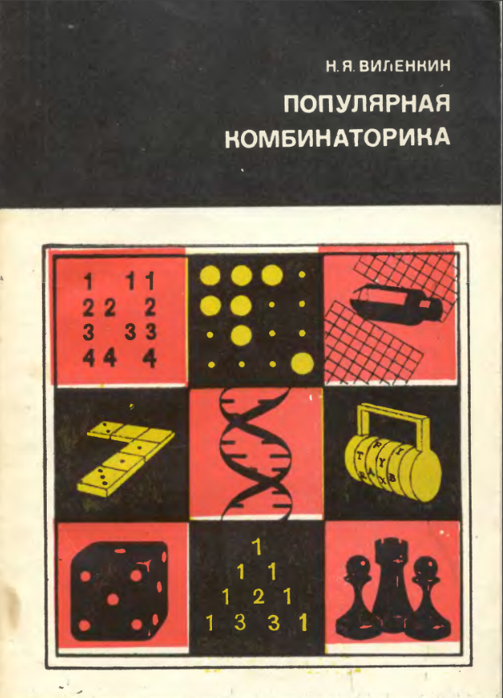

Slide 5
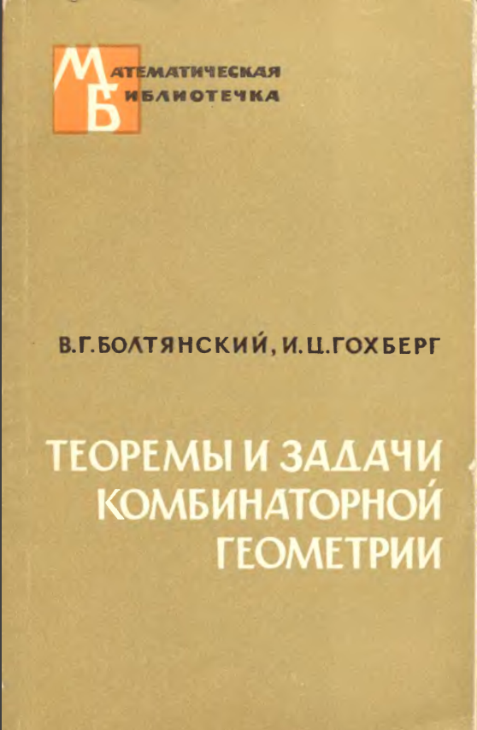
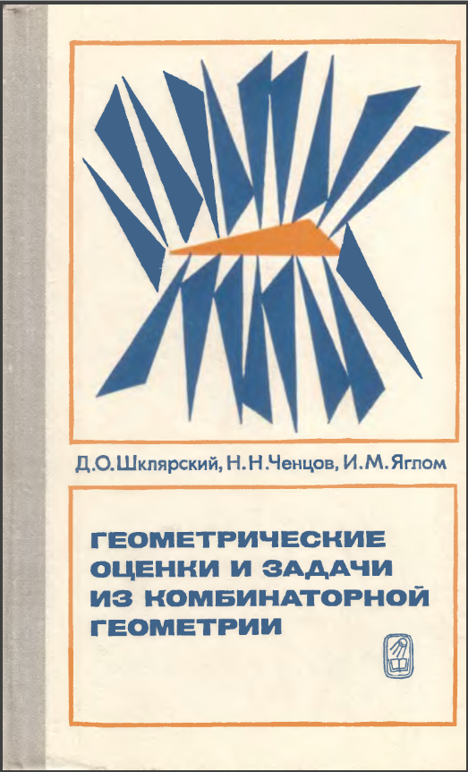
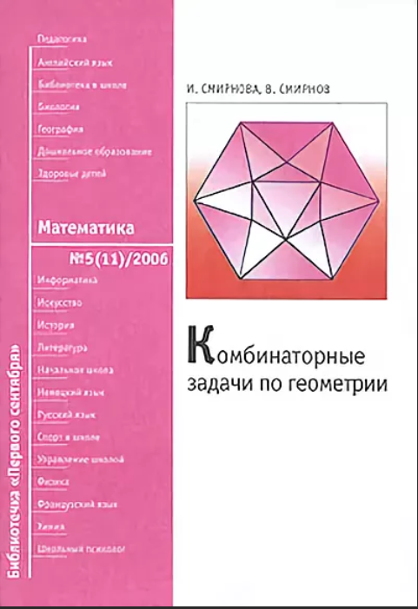
Сайт vasmirnov.ru. Раздел «Статьи и пособия о преподавании геометрии в школе». Брошюра «Комбинаторные задачи по геометрии», статьи:
1. Комбинаторные задачи по геометрии (7-9 классы). Математика для школьников, 2023, № 1.
2. 1. Комбинаторные задачи по геометрии (10-11 классы). Математика для школьников, 2023, № 2.

Slide 6
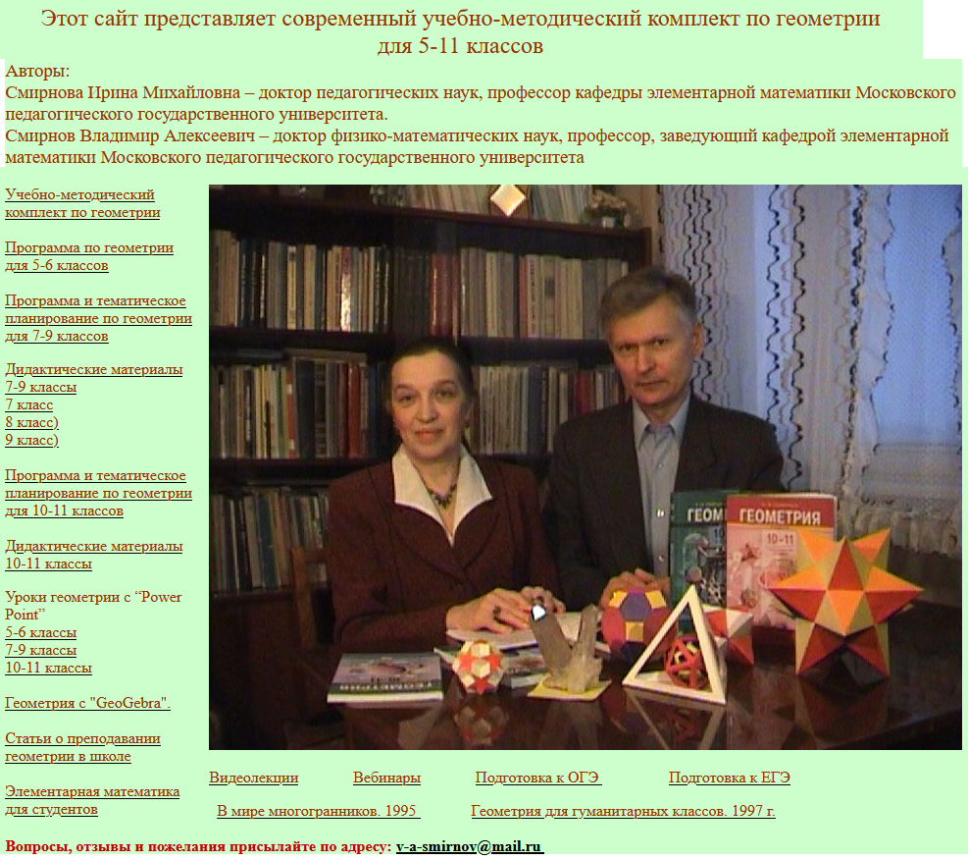
Авторский сайт: vasmirnov.ru
Notes:
В режиме слайдов ответы появляются после кликанья мышкой

Slide 7
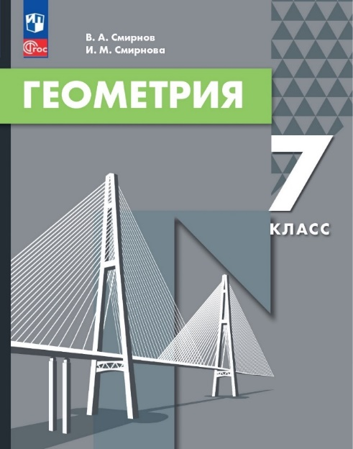
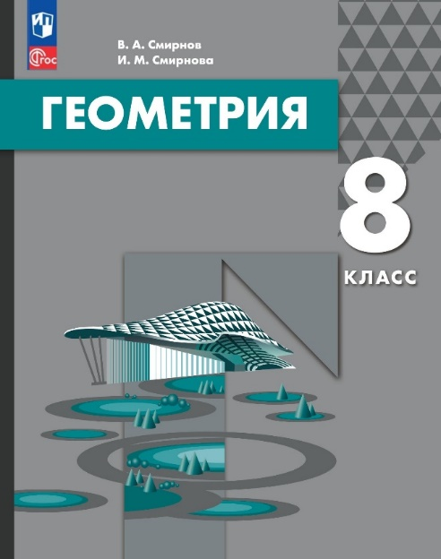
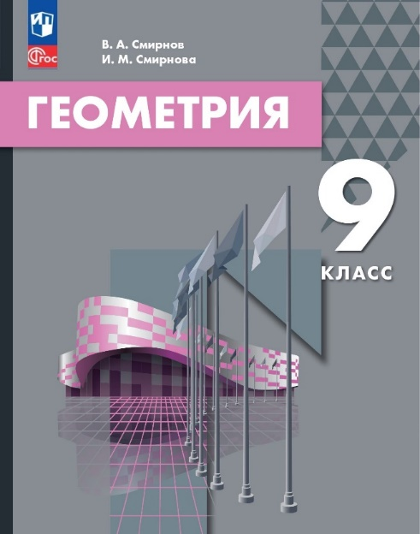
Наши новые учебники геометрии издательства «Просвещение»

Slide 8
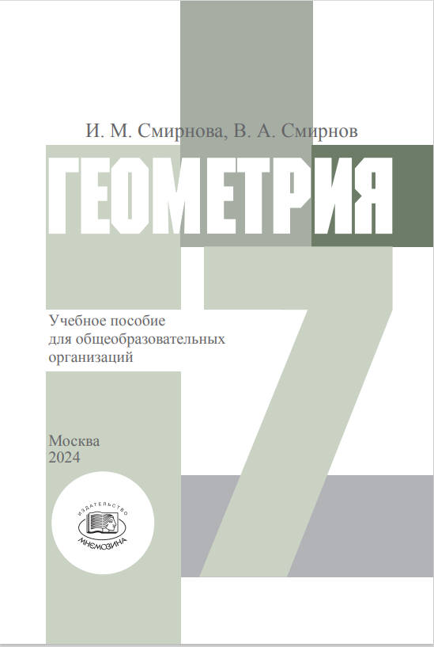
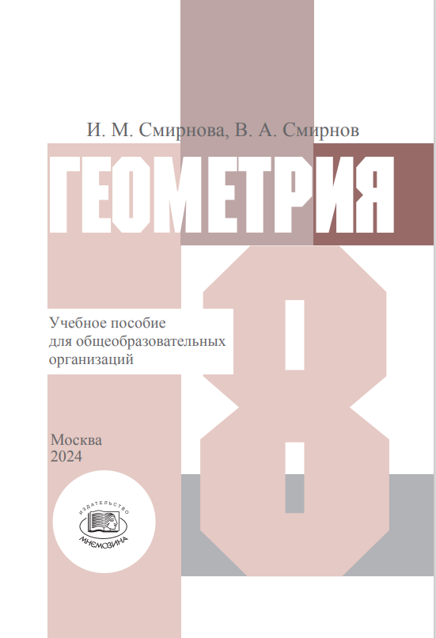
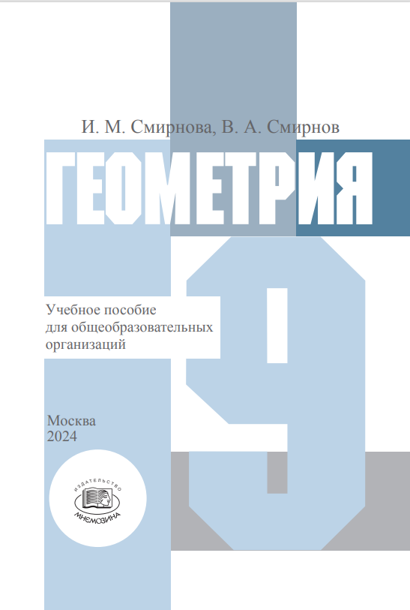
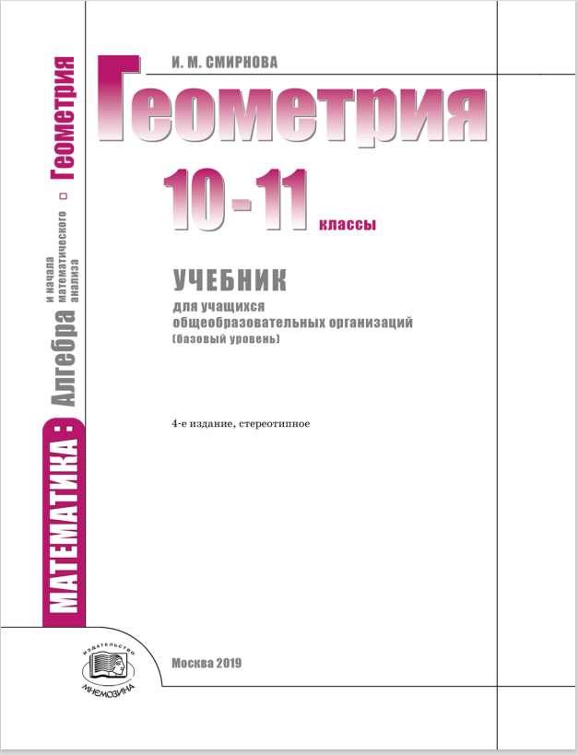
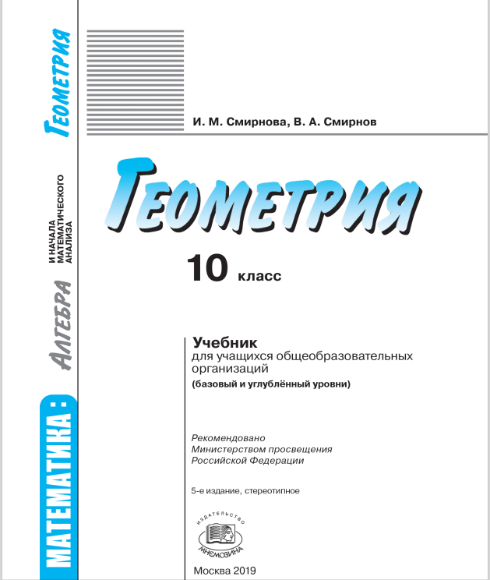
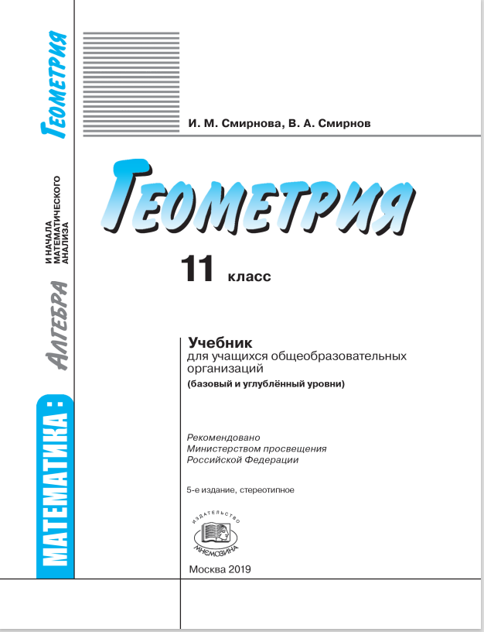
Наши новые учебники геометрии издательства «Мнемозина»
8
Notes:
В режиме слайдов ответы появляются после кликанья мышкой

Slide 9

Учебники можно бесплатно скачать на сайте https://mnemozina.ru
9
Notes:
В режиме слайдов ответы появляются после кликанья мышкой

Slide 10
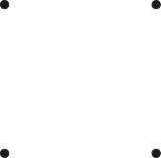
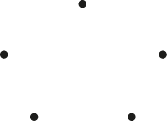
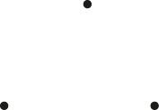
1. Сколько прямых проходит через различные пары из: а) трёх; б) четырёх; в) пяти; г)* n точек, никакие три из которых не принадлежат одной прямой?
а)
б)
в)
Ответ: а) 3;
б) 6;
в) 10
Notes:
В режиме слайдов ответы появляются после кликанья мышкой

Slide 11
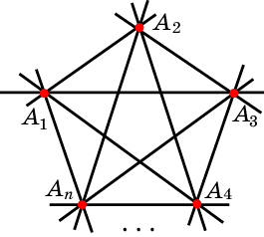
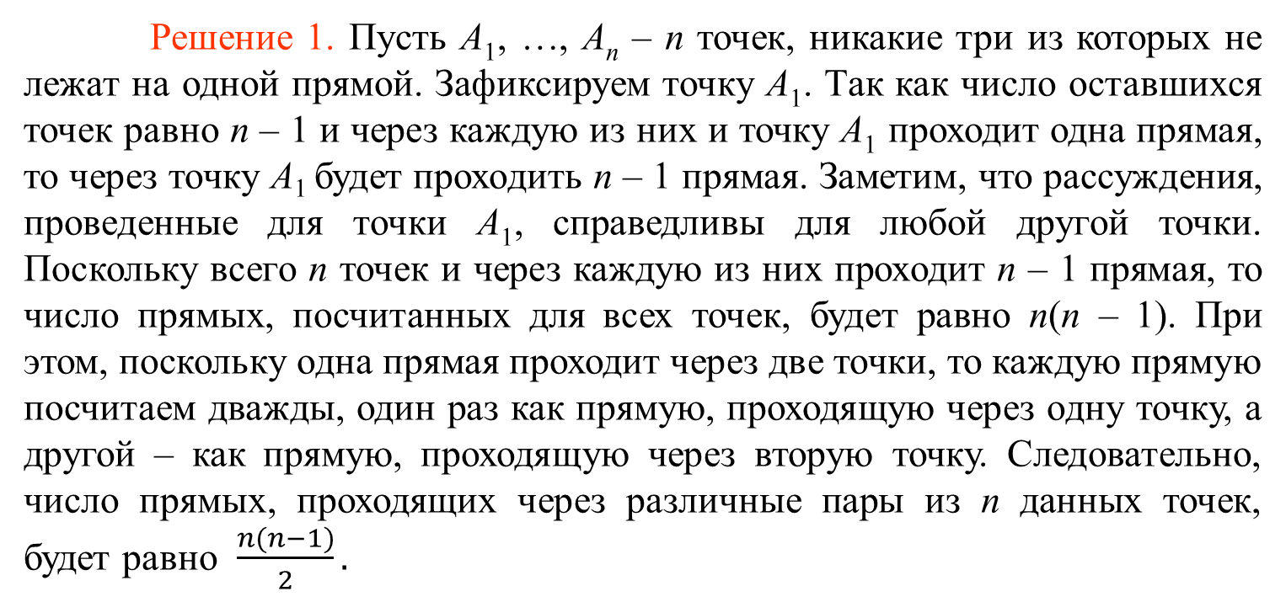
Решение 1. Пусть A₁, …, A_{n} – n точек, никакие три из которых не лежат на одной прямой. Зафиксируем точку A₁. Так как число оставшихся точек равно n – 1 и через каждую из них и точку A₁ проходит одна прямая, то через точку A₁ будет проходить n – 1 прямая. Заметим, что рассуждения, проведенные для точки A₁, справедливы для любой другой точки. Поскольку всего n точек и через каждую из них проходит n – 1 прямая, то число прямых, посчитанных для всех точек, будет равно n(n – 1). При этом, поскольку одна прямая проходит через две точки, то каждую прямую посчитаем дважды, один раз как прямую, проходящую через одну точку, а другой – как прямую, проходящую через вторую точку. Следовательно, число прямых, проходящих через различные пары из n данных точек, будет равно $\frac{n(n−1)}{2}.$
Notes:
В режиме слайдов ответы появляются после кликанья мышкой

Slide 12
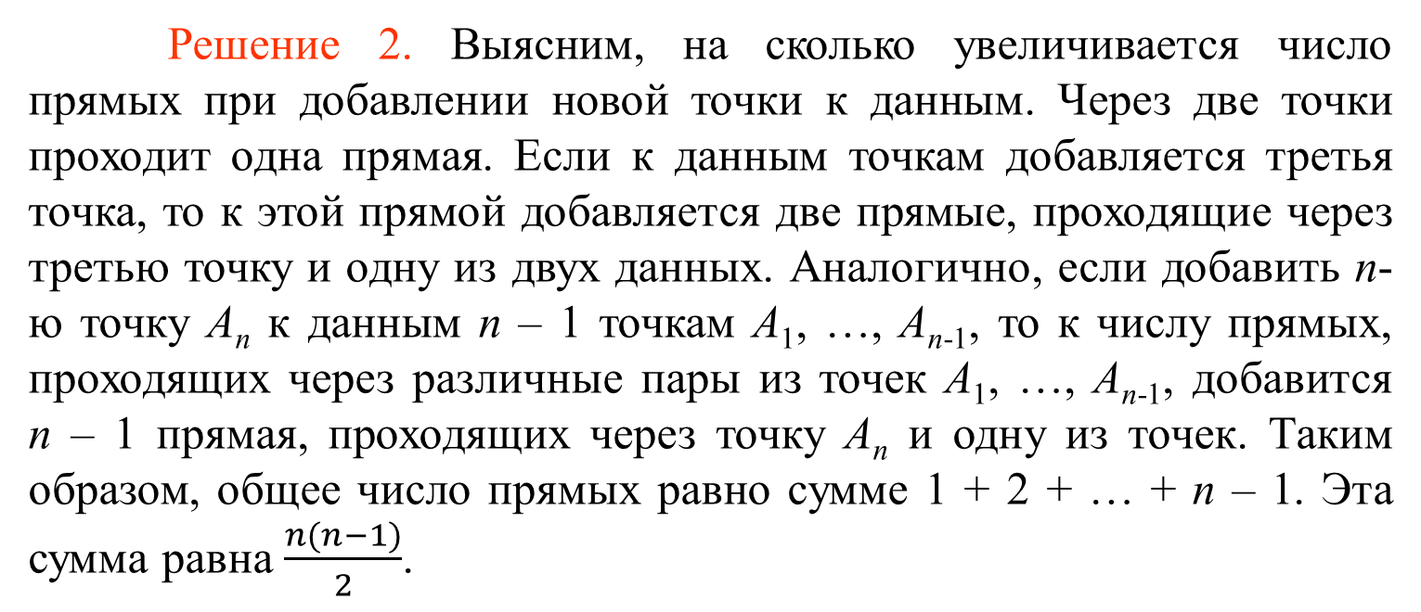
Решение 2. Выясним, на сколько увеличивается число прямых при добавлении новой точки к данным. Через две точки проходит одна прямая. Если к данным точкам добавляется третья точка, то к этой прямой добавляется две прямые, проходящие через третью точку и одну из двух данных. Аналогично, если добавить n-ю точку A_{n} к данным n – 1 точкам A₁, …, A_{n-1}, то к числу прямых, проходящих через различные пары из точек A₁, …, A_{n-1}, добавится n – 1 прямая, проходящих через точку A_{n} и одну из точек. Таким образом, общее число прямых равно сумме 1 + 2 + … + n – 1. Эта сумма равна $\frac{n(n−1)}{2}$.
Notes:
В режиме слайдов ответы появляются после кликанья мышкой

Slide 13
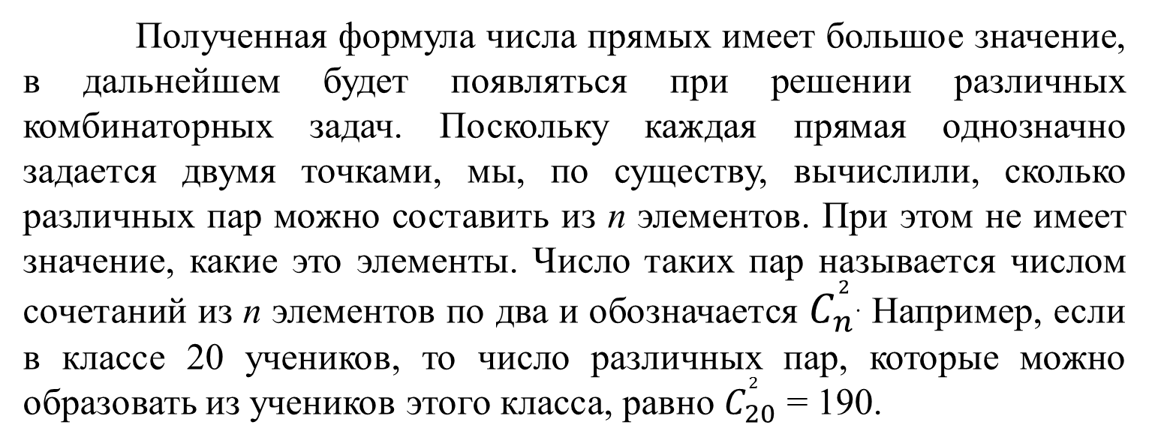
Полученная формула числа прямых имеет большое значение, в дальнейшем будет появляться при решении различных комбинаторных задач. Поскольку каждая прямая однозначно задается двумя точками, мы, по существу, вычислили, сколько различных пар можно составить из n элементов. При этом не имеет значение, какие это элементы. Число таких пар называется числом сочетаний из n элементов по два и обозначается $C_{n}^{2}$. Например, если в классе 20 учеников, то число различных пар, которые можно образовать из учеников этого класса, равно $C_{20}^{2}$ = 190.
Notes:
В режиме слайдов ответы появляются после кликанья мышкой

Slide 14
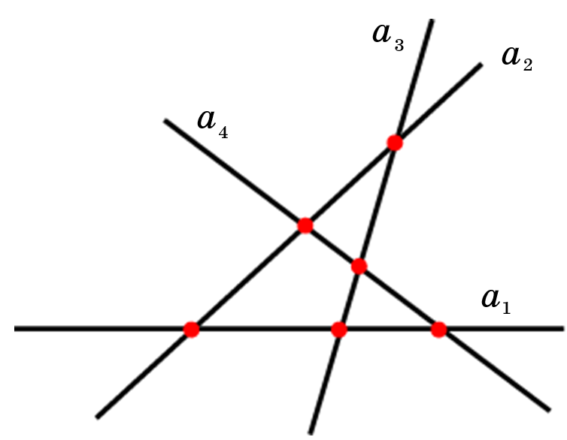
2. Какое наибольшее число точек попарных пересечений могут иметь: а) три; б) четыре; в) пять; г)* n прямых?
Ответ: а) 3;
б) 6;
в) 10
Notes:
В режиме слайдов ответы появляются после кликанья мышкой

Slide 15
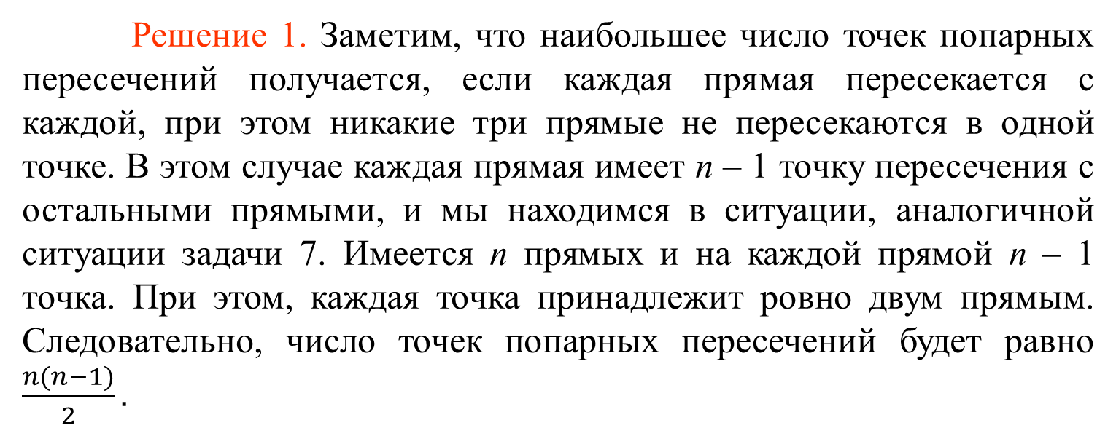
Решение 1. Заметим, что наибольшее число точек попарных пересечений получается, если каждая прямая пересекается с каждой, при этом никакие три прямые не пересекаются в одной точке. В этом случае каждая прямая имеет n – 1 точку пересечения с остальными прямыми, и мы находимся в ситуации, аналогичной ситуации задачи 7. Имеется n прямых и на каждой прямой n – 1 точка. При этом, каждая точка принадлежит ровно двум прямым. Следовательно, число точек попарных пересечений будет равно $\frac{n(n−1)}{2}.$
Notes:
В режиме слайдов ответы появляются после кликанья мышкой

Slide 16
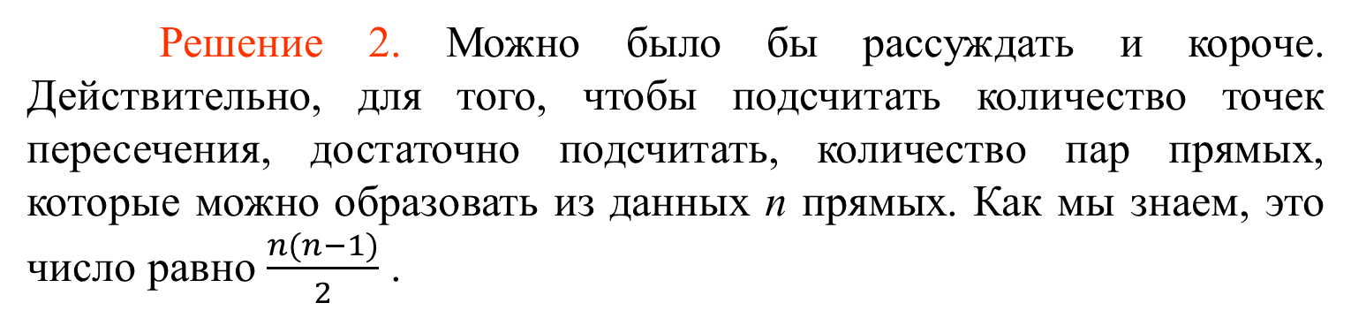
Решение 2. Можно было бы рассуждать и короче. Действительно, для того, чтобы подсчитать количество точек пересечения, достаточно подсчитать, количество пар прямых, которые можно образовать из данных n прямых. Как мы знаем, это число равно $\frac{n(n−1)}{2}$ .
Notes:
В режиме слайдов ответы появляются после кликанья мышкой

Slide 17
3. На сколько частей разбивают плоскость: а) две; б) три; в) четыре; г)* n попарно пересекающихся прямых, никакие три из которых не пересекаются в одной точке?
Ответ: а) 4;
б) 7;
в) 11
Notes:
В режиме слайдов ответы появляются после кликанья мышкой

Slide 18
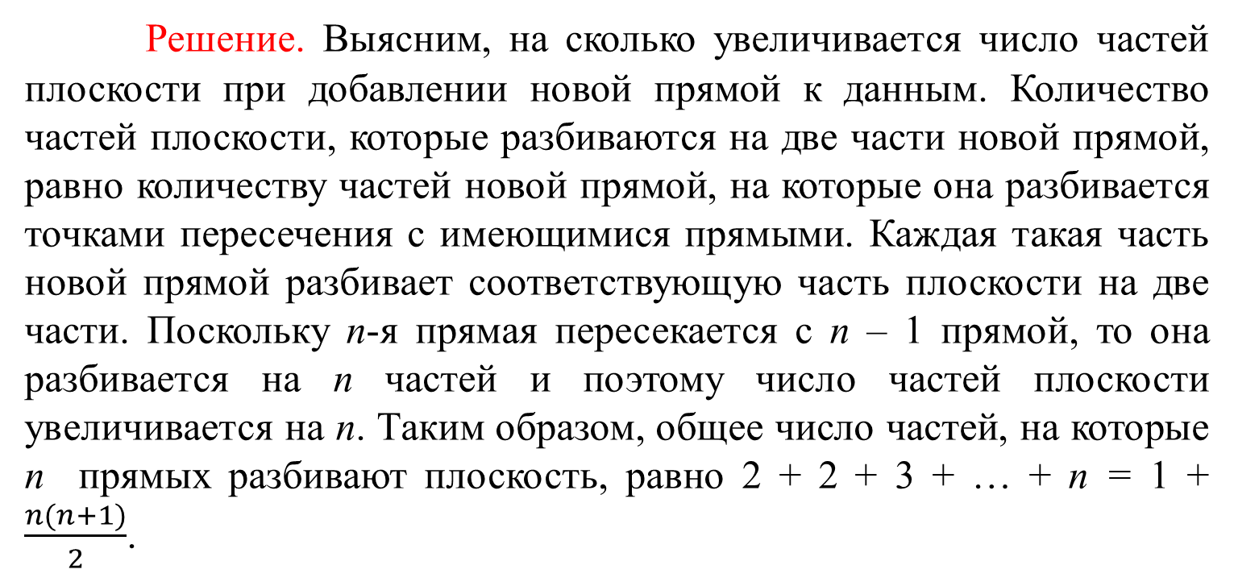
Решение. Выясним, на сколько увеличивается число частей плоскости при добавлении новой прямой к данным. Количество частей плоскости, которые разбиваются на две части новой прямой, равно количеству частей новой прямой, на которые она разбивается точками пересечения с имеющимися прямыми. Каждая такая часть новой прямой разбивает соответствующую часть плоскости на две части. Поскольку n-я прямая пересекается с n – 1 прямой, то она разбивается на n частей и поэтому число частей плоскости увеличивается на n. Таким образом, общее число частей, на которые n прямых разбивают плоскость, равно 2 + 2 + 3 + … + n = 1 + $\frac{n(n+1)}{2}$.
Notes:
В режиме слайдов ответы появляются после кликанья мышкой

Slide 19
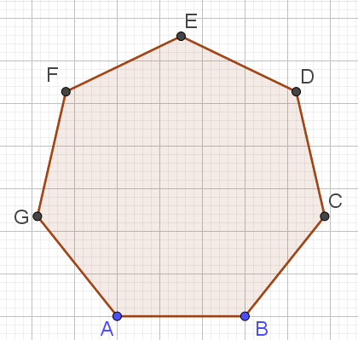
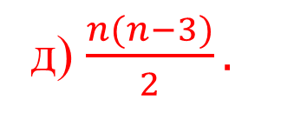
Сколько диагоналей имеет:
а) треугольник; б) четырёхугольник; в) пятиугольник; г) шестиугольник; д) n-угольник?
Ответ: а) 0;
б) 2;
в) 5;
г) 9;
д) $\frac{n(n−3)}{2}.$
Notes:
В режиме слайдов ответы появляются после кликанья мышкой

Slide 20
Может ли многоугольник иметь ровно:
а) 10 диагоналей?
нет;
б) 20 диагоналей?
да, 10-к;
в) 30 диагоналей?
нет.
Notes:
В режиме слайдов ответы появляются после кликанья мышкой

Slide 21
Существует ли многоугольник, число диагоналей которого равно числу его сторон?
Ответ: Да, пятиугольник.
Notes:
В режиме слайдов ответы появляются после кликанья мышкой

Slide 22
Выпуклый многоугольник имеет 35 диагоналей. Сколько у него сторон?
Ответ: 10.
Notes:
В режиме слайдов ответы появляются после кликанья мышкой

Slide 23
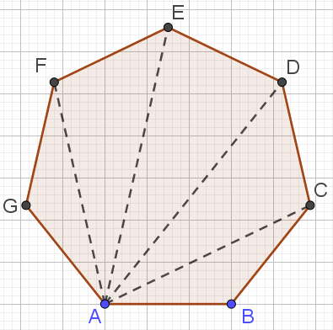
На сколько треугольников делится выпуклый: а) 4-угольник; б) 5-угольник; в) 6-угольник; г)* n-угольник своими диагоналями, проведенными из одной вершины?
Ответ: а) 2;
б) 3;
в) 4;
г) n-2.
Notes:
В режиме слайдов ответы появляются после кликанья мышкой

Slide 24
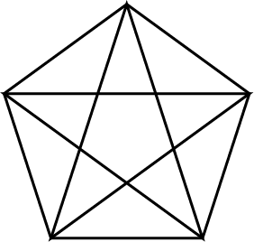
Сколько треугольников изображено на рисунке?
Ответ: 35.
Notes:
В режиме слайдов ответы появляются после кликанья мышкой

Slide 25
Сколько четырёхугольников изображено на рисунке?
Ответ: 30.
Notes:
В режиме слайдов ответы появляются после кликанья мышкой

Slide 26
Сколько пятиугольников изображено на рисунке?
Ответ: 42.
Notes:
В режиме слайдов ответы появляются после кликанья мышкой

Slide 27
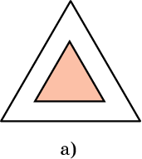
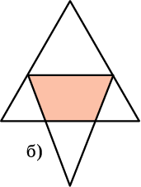
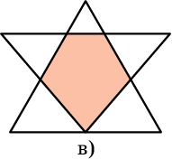
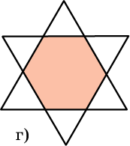
Приведите пример, когда общей частью (пересечением) двух треугольников является: а) треугольник; б) четырехугольник; в) пятиугольник; г) шестиугольник.
Ответ:
Notes:
В режиме слайдов ответы появляются после кликанья мышкой

Slide 28
Может ли пересечением двух треугольников быть семиугольник?
Ответ: Нет.
Notes:
В режиме слайдов ответы появляются после кликанья мышкой

Slide 29
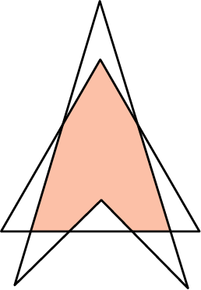
Приведите пример, когда общей частью (пересечением) треугольника и четырехугольника является восьмиугольник.
Ответ:
Notes:
В режиме слайдов ответы появляются после кликанья мышкой

Slide 30
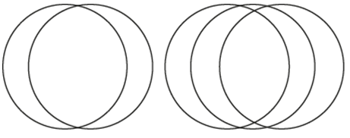
Какое наибольшее число точек попарных пересечений могут иметь: а) две; б) три; в) n окружностей?
Ответ: а) 2.
б) 6.

Slide 31
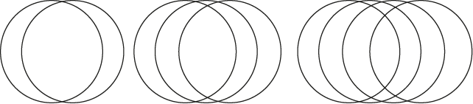
Решение. Наибольшее число точек попарных пересечений получается, если каждая окружность пересекается с каждой, и при этом никакие три окружности не пересекаются в одной точке. В этом случае каждая окружность имеет 2(n – 1) точку пересечения с остальными окружностями. Число точек попарных пересечений n окружностей будет равно
2 + 4 + 6 +…+ 2(n – 1) = n(n – 1).

Slide 32
На какое наибольшее число частей разбивают плоскость: а) две; б) три; в) n попарно пересекающихся окружностей?
Ответ: а) 4.
б) 8.

Slide 33
Решение. Выясним, на сколько увеличивается число частей плоскости при добавлении новой окружности к данным. Количество частей плоскости, которые разбиваются на две части новой окружностью, равно количеству дуг новой окружности, на которые она разбивается точками пересечения с имеющимися окружностями. Каждая такая дуга новой окружности разбивает соответствующую часть плоскости на две части. Поскольку n-я окружность пересекается с n – 1 окружностью, то она разбивается на 2(n – 1) дуг и поэтому число частей плоскости увеличивается на 2(n – 1). Таким образом, общее число частей, на которые n окружностей разбивают плоскость, равно
4 + 4 + 6 + … + 2(n – 1) = 2(2 + 2 + 3 + … + (n – 1) = n(n – 1) + 2.

Slide 34
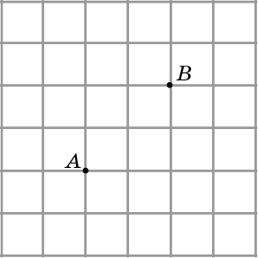
Сколько ломаных длины 4, проходящих по сторонам сетки, состоящей из единичных квадратов, соединяет точки A и B?
Ответ: 6.
Notes:
В режиме слайдов ответы появляются после кликанья мышкой

Slide 35
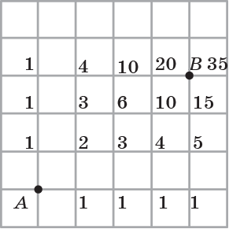
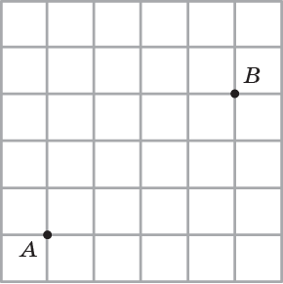
Сколько имеется кратчайших путей, проходящих по сторонам сетки, состоящей из единичных квадратов, соединяющих точки A и B?
Ответ: 35.
Решение этой задачи связано с треугольником Паскаля.
Notes:
В режиме слайдов ответы появляются после кликанья мышкой

Slide 36
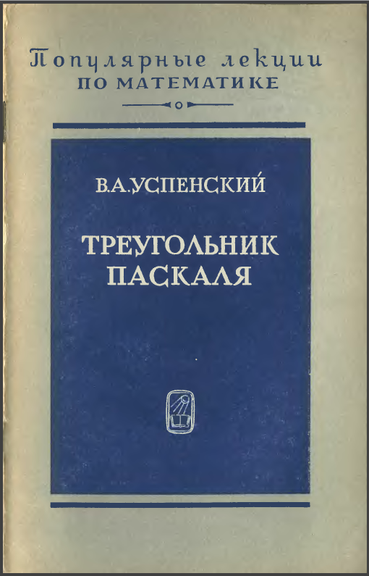
Notes:
В режиме слайдов ответы появляются после кликанья мышкой

Slide 37
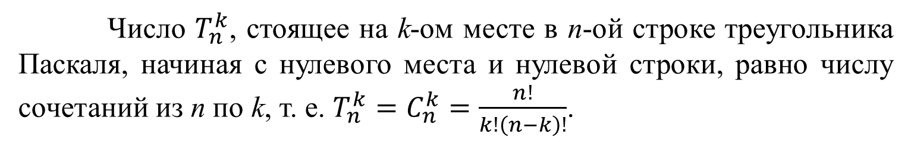
Равнобедренный треугольник, по боковым сторонам которого стоят единицы и всякое число, кроме этих единиц, получается как сумма двух чисел, расположенных над данным числом, называется треугольником Паскаля.
1
1 1
1 2 1
1 3 3 1
1 4 6 4 1
1 5 10 10 5 1
Блез Паскаль посвятил этому треугольнику "Трактат об арифметическом треугольнике", опубликованный в 1653 г.
Число $T_{n}^{k}$, стоящее на k-ом месте в n-ой строке треугольника Паскаля, начиная с нулевого места и нулевой строки, равно числу сочетаний из n по k, т. е. $T_{n}^{k}=C_{n}^{k}=\frac{n!}{k!\left(n−k\right)!}$.
Notes:
В режиме слайдов ответы появляются после кликанья мышкой

Slide 38
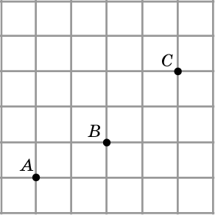
Сколько ломаных длины 6, проходящих по сторонам сетки, состоящей из единичных квадратов, соединяет точки A, B и C?
Ответ: 18.
Notes:
В режиме слайдов ответы появляются после кликанья мышкой

Slide 39
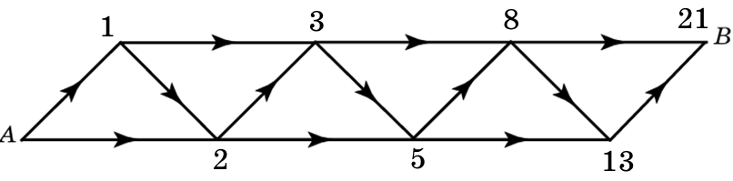
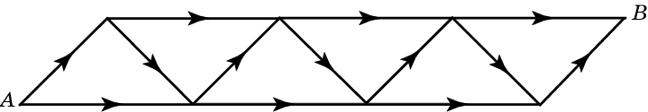
Сколько имеется путей из A и B по отрезкам, изображенным на рисунке, в направлениях указанных стрелками?
Ответ: 21.
Решение этой задачи связано с числами Фибоначчи.
Notes:
В режиме слайдов ответы появляются после кликанья мышкой

Slide 40
Числа, выписанные в последовательность, первые два числа в которой равны 1, и каждое следующее число равно сумме двух предшествующих, называются числами Фибоначчи. Вот несколько первых из них: 1, 1, 2, 3, 5, 8, 13, 21, 34, 55, 89, …
Notes:
В режиме слайдов ответы появляются после кликанья мышкой

Slide 41
Задача о кроликах. Сколько пар кроликов рождается от одной новорожденной пары, если каждая пара кроликов каждый месяц, начиная со второго после своего рождения, производит на свет одну пару кроликов?
Notes:
В режиме слайдов ответы появляются после кликанья мышкой

Slide 42
Решение. В первый месяц новых пар еще не родится, и будет одна пара кроликов.
Во второй месяц появится одна пара кроликов. Вместе с исходной они составят две пары.
В третий месяц первая пара даст одну пару кроликов, а родившаяся во втором месяце еще нет. Таким образом, в третьем месяце будет три пары, из которых в следующем месяце две смогут дать потомство.
В четвертом месяце родится две пары, и всего будет пять пар кроликов, из которых в следующем месяце три пары смогут дать потомство.
В пятом месяце родится три пары, и всего будет 8 пар кроликов, из которых в следующем месяце 5 смогут дать потомство.
Пусть количество пар кроликов в n-ом месяце равно u_{n}, а в n-1-ом месяце – u_{n-1}. Тогда количество пар кроликов в n+1-ом месяце будет выражаться рекуррентной формулой u_{n+1} = u_{n} + u_{n-1}.
Notes:
В режиме слайдов ответы появляются после кликанья мышкой

Slide 43
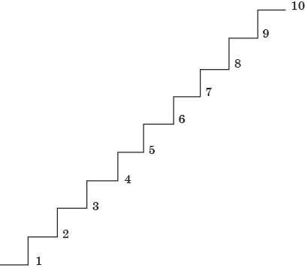

Сколькими способами человек может подняться на 10-ю ступеньку лестницы, если он может наступать на каждую ступеньку или шагать через одну ступеньку?
Ответ: 89.
Notes:
В режиме слайдов ответы появляются после кликанья мышкой

Slide 44
Принцип Дирихле
В наиболее простой формулировке принцип Дирихле утверждает:
Если в n клетках сидит более n кроликов, то хотя бы в одной клетке сидит более одного кролика.
Доказательство. Если бы в каждой клетке сидело не более одного кролика, то тогда в n клетках сидело бы не более n кроликов.
Notes:
44
В режиме слайдов ответы появляются после кликанья мышкой

Slide 45
В классе 35 учеников. Докажите, что среди них найдутся два ученика, фамилии которых начинаются с одной и той же буквы.
Решение. В русском алфавите 33 буквы. Если бы фамилии всех учеников начинались с разных букв, то число учеников было бы не больше 33, а это противоречит условию. Следовательно, среди 35 учеников найдутся два ученика, фамилии которых начинаются с одной и той же буквы.
Notes:
45
В режиме слайдов ответы появляются после кликанья мышкой

Slide 46
В школе 20 классов. В ближайшем доме живёт 22 ученика этой школы. Верно ли, что среди них найдутся хотя бы два одноклассника?
Ответ. Верно. Если бы в каждом классе было не более одного ученика из ближайшего дома, то в этом доме было бы не более 20 учеников, что противоречит условию. Следовательно, среди 22 учеников найдутся два одноклассника.
Notes:
46
В режиме слайдов ответы появляются после кликанья мышкой

Slide 47
При каком наименьшем количестве учеников школы среди них обязательно найдутся двое, у которых день и месяц рождения совпадают?
Ответ. 367.
Notes:
47
В режиме слайдов ответы появляются после кликанья мышкой

Slide 48
Сто человек сидят за круглым столом, причём более половины из них – мужчины. Докажите, что найдутся два мужчины, сидящие друг напротив друга.
Решение. Число пар, образованных людьми, сидящими напротив друг друга равно 50. Так как число мужчин больше 50, то хотя бы в одной паре найдутся два мужчины.
Notes:
48
В режиме слайдов ответы появляются после кликанья мышкой

Slide 49

Кот Базилио пообещал Буратино открыть Великую Тайну, если он составит чудесный квадрат 6х6 из чисел +1, –1 и 0 так, чтобы все суммы по строкам, по столбцам и по большим диагоналям были различны. Помогите Буратино.
Решение. Число различных сумм, состоящих из шести данных чисел, равно 13. Число строк, столбцов и больших диагоналей равно 14. Следовательно, чудесный квадрат составить нельзя.
Notes:
49
В режиме слайдов ответы появляются после кликанья мышкой

Slide 50
65 школьников за год написали три контрольные работы, за которые ставились оценки 2, 3, 4, 5. Верно ли, что среди этих школьников найдутся двое, получившие одинаковые оценки за все контрольные работы?
Решение. Число различных оценок равно 4³ = 64. Следовательно, среди 65 школьников найдутся двое, получившие одинаковые оценки за все контрольные работы.
Notes:
50
В режиме слайдов ответы появляются после кликанья мышкой

Slide 51
Принцип Дирихле 2
Следующее утверждение является обобщением принципа Дирихле.
Если в n клетках сидит более kn кроликов, то хотя бы в одной клетке сидит более k кроликов.
Доказательство. Если бы в каждой клетке сидело не более k кроликов, то тогда в n клетках сидело бы не более kn кроликов.
Notes:
51
В режиме слайдов ответы появляются после кликанья мышкой

Slide 52
В ящике лежат 105 яблок четырёх сортов. Докажите, что среди них найдутся, по крайней мере, 27 яблок одного сорта.
Решение. Если бы число яблок каждого сорта было не более 26, то число всех яблок было не более 104, что противоречит условию. Следовательно, найдутся, по крайней мере, 27 яблок одного сорта.
Notes:
52
В режиме слайдов ответы появляются после кликанья мышкой

Slide 53
Докажите, что из 82 выкрашенных в определённый цвет кубиков, можно выбрать или 10 кубиков разных цветов, или 10 кубиков одного цвета.
Решение. Если число кубиков одного цвета не больше 9, то число кубиков хотя бы одного цвета должно быть больше 9. так как в противном случае общее число кубиков было бы не больше 81.
Notes:
53
В режиме слайдов ответы появляются после кликанья мышкой

Slide 54


Принцип Дирихле 3
Сформулируем ещё одно утверждение, близкое к принципу Дирихле.
Если в n клетках сидит менее $\frac{n(n−1)}{2}$ кроликов, то найдутся две клетки, в которых сидит одинаковое число кроликов (может быть ни одного).
Доказательство. Если бы во всех клетках сидело разное число кроликов, то их общее число было бы не менее, чем
$$0+1+...+(n−1)=\frac{n(n−1)}{2}.$$
Notes:
54
В режиме слайдов ответы появляются после кликанья мышкой

Slide 55

15 детей собрали 100 орехов. Докажите, что хотя бы два из них собрали одинаковое число орехов.
Решение. Если бы все дети собрали разное количество орехов, то число орехов должно было быть не менее
$$0+1+...+14=\frac{15⋅14}{2}=105.$$
Notes:
55
В режиме слайдов ответы появляются после кликанья мышкой

Slide 56

На 10 крышах в марте, почуяв весну, расположились 50 кошек, на каждой по меньшей мере одна. Верно ли, что найдутся две крыши, на которых сидит одинаковое число кошек.
Решение. Если бы на всех крышах сидело разное число кошек, то общее число кошек было бы не менее
$$1+...+10=\frac{11⋅10}{2}=55.$$
Notes:
56
В режиме слайдов ответы появляются после кликанья мышкой

Slide 57

Комбинаторные задачи по стереометрии

Slide 58

1. Сколько прямых проходит через различные пары из: а) трёх; б) четырёх; в) пяти; г)* n точек пространства, никакие три из которых не принадлежат одной прямой?
Ответ: а) 3;
б) 6;
в) 10;
г) $\frac{n(n−1)}{2}$.
Notes:
58
В режиме ответ появляется после кликанья мышкой

Slide 59
2. Какое наибольшее число линий попарных пересечений могут иметь; а) две плоскости; б) три плоскости; в) четыре плоскости; в) n плоскостей?
Ответ: а) 1;
б) 3;
в) 6;
г) $\frac{n(n−1)}{2}$.
Notes:
59
В режиме ответ появляется после кликанья мышкой

Slide 60

3. На какое наибольшее число частей могут делить пространство; а) одна плоскость; б) две плоскости; в) три плоскости; в) четыре плоскости?
Ответ: а) 2;
б) 4;
в) 8;
г) 15.
Notes:
60
В режиме ответ появляется после кликанья мышкой

Slide 61

4*. На какое наибольшее число частей могут делить пространство n плоскостей?
Решение. Выясним, на сколько может увеличиваться число частей пространства при добавлении новой n-й плоскости к уже имеющимся (n – 1)-й плоскости. Количество частей пространства, которые разбиваются на две части n-й плоскостью, равно количеству частей n-й плоскости, на которые она разбивается линиями пересечения с имеющимися (n – 1)-й плоскостями. Так как число таких линий равно n – 1, то наибольшее число частей n-й плоскости равно $\frac{n(n−1)}{2}+1.$ Следовательно, наибольшее число частей пространства равно сумме
1 + 1 + 2 + 4 + 7 + … +$(\frac{n(n−1)}{2}+1).$
Notes:
61
В режиме ответ появляется после кликанья мышкой

Slide 62

Для нахождения формулы для этой суммы представим её в виде
1 + n + (1 + 3 + 6 + … + $\frac{n(n−1)}{2}$).
Воспользуемся равенством $\frac{n(n−1)}{2}=\frac{(n−1)n(n+1)}{6}−\frac{(n−1)n(n−2)}{6}$. Тогда
1 + 3 + 6 + … + $\frac{n(n−1)}{2}$ = 1 + (4 – 1) + (10 – 4) + …
… + ($\frac{(n−1)n(n+1)}{6}−\frac{\left(n−1\right)n\left(n−2\right)}{6})$ = $\frac{(n−1)n(n+1)}{6}$.
Следовательно, 1 + 1 + 2 + 4 + 7 + … +$(\frac{n(n−1)}{2}+1)$ =
= $1+n+\frac{(n−1)n(n+1)}{6}.$
Notes:
62
В режиме ответ появляется после кликанья мышкой

Slide 63

У многогранника 8 вершин, в каждой из них сходится три ребра. Сколько у этого многогранника рёбер? Приведите пример такого многогранника.
Ответ: 12, куб.
Notes:
В режиме слайдов ответ появляется после кликанья мышкой.

Slide 64

У многогранника 6 вершин, в каждой из них сходится четыре ребра. Сколько у этого многогранника рёбер? Приведите пример такого многогранника.
Ответ: 12, октаэдр.
Notes:
В режиме слайдов ответ появляется после кликанья мышкой.

Slide 65

У многогранника 12 вершин, в каждой из них сходится три ребра. Сколько у этого многогранника рёбер? Приведите пример такого многогранника.
Ответ: 18, шестиугольная призма.
Notes:
В режиме слайдов ответ появляется после кликанья мышкой.

Slide 66

У многогранника 12 вершин, в каждой из них сходится пять рёбер. Сколько у этого многогранника рёбер? Приведите пример такого многогранника.
Ответ: 30, икосаэдр.
Notes:
В режиме слайдов ответ появляется после кликанья мышкой.

Slide 67

У многогранника 20 вершин, в каждой из них сходится три ребра. Сколько у этого многогранника рёбер? Приведите пример такого многогранника.
Ответ: 30, додекаэдр.
Notes:
В режиме слайдов ответ появляется после кликанья мышкой.

Slide 68
У многогранника 8 граней и все они треугольные. Сколько у этого многогранника рёбер? Приведите пример такого многогранника.
Ответ: 12, октаэдр.
Notes:
В режиме слайдов ответ появляется после кликанья мышкой.

Slide 69
У многогранника 6 граней и все они четырёхугольные. Сколько у этого многогранника рёбер? Приведите пример такого многогранника.
Ответ: 12, куб.
Notes:
В режиме слайдов ответ появляется после кликанья мышкой.

Slide 70
У многогранника 12 граней и все они пятиугольные. Сколько у этого многогранника рёбер? Приведите пример такого многогранника.
Ответ: 30, додекаэдр.
Notes:
В режиме слайдов ответ появляется после кликанья мышкой.

Slide 71
У многогранника 20 граней и все они треугольные. Сколько у этого многогранника рёбер? Приведите пример такого многогранника.
Ответ: 30, икосаэдр.
Notes:
В режиме слайдов ответ появляется после кликанья мышкой.

Slide 72
У многогранника 20 граней и все они треугольные. Сколько у этого многогранника рёбер? Приведите пример такого многогранника.
Ответ: 30, икосаэдр.
Notes:
В режиме слайдов ответ появляется после кликанья мышкой.

Slide 73

У многогранника 8 треугольных и 6 квадратных граней. Сколько у этого многогранника рёбер?
Ответ: 24, кубооктаэдр.
Notes:
В режиме слайдов ответ появляется после кликанья мышкой.

Slide 74

У многогранника 12 пятиугольных и 20 шестиугольных граней. Сколько у этого многогранника рёбер?
Ответ: 90, усечённый икосаэдр (футбольный мяч).
Notes:
В режиме слайдов ответ появляется после кликанья мышкой.

Slide 75

У многогранника четыре вершины. В каждой из них сходится три треугольника. Сколько у него граней?
Ответ: 4.
Notes:
В режиме слайдов ответы и решения появляются после кликанья мышкой

Slide 76
У многогранника восемь вершин. В каждой из них сходится три четырёхугольника. Сколько у него граней?
Ответ: 6, куб.
Notes:
В режиме слайдов ответ появляется после кликанья мышкой.

Slide 77
У многогранника шесть вершин. В каждой из них сходится четыре треугольника. Сколько у него граней?
Ответ: 8, октаэдр.
Notes:
В режиме слайдов ответ появляется после кликанья мышкой.

Slide 78
У многогранника двенадцать вершин. В каждой из них сходится пять треугольников. Сколько у него граней?
Ответ: 20, икосаэдр.
Notes:
В режиме слайдов ответ появляется после кликанья мышкой.

Slide 79
У многогранника двадцать вершин. В каждой из них сходится три пятиугольника. Сколько у него граней?
Ответ: 12, додекаэдр.
Notes:
В режиме слайдов ответ появляется после кликанья мышкой.

Slide 80
У многогранника 12 вершин. В каждой из них сходится 2 квадрата и один шестиугольник. Сколько у него граней?
Ответ: 8.
Notes:
В режиме слайдов ответ появляется после кликанья мышкой.

Slide 81
У многогранника 12 вершин. В каждой из них сходится 2 квадрата и 2 треугольника. Сколько у него граней?
Ответ: 14, 6 квадратов и 8 треугольников.
Notes:
В режиме слайдов ответ появляется после кликанья мышкой.

Slide 82
Сколько имеется кратчайших путей по ребрам куба из одной его вершины в противоположную вершину?
Ответ: 6.
Notes:
В режиме слайдов ответ появляется после кликанья мышкой.

Slide 83
Сколько имеется кратчайших путей по рёбрам октаэдра из одной его вершины в противоположную вершину?
Ответ: 4.
Notes:
В режиме слайдов ответ появляется после кликанья мышкой.

Slide 84
Сколько имеется кратчайших путей по рёбрам икосаэдра из одной его вершины в противоположную вершину?
Ответ: 10.
Notes:
В режиме слайдов ответ появляется после кликанья мышкой.

Slide 85
Сколько имеется кратчайших путей по рёбрам додекаэдра из одной его вершины в противоположную вершину?
Ответ: 6.
Notes:
В режиме слайдов ответ появляется после кликанья мышкой.

Slide 86
Сколько имеется кратчайших путей по рёбрам 6-й призмы из одной её вершины в противоположную вершину?
Ответ: 8.
Notes:
В режиме слайдов ответ появляется после кликанья мышкой.

Slide 87
Сколько осей симметрии имеет тетраэдр?
Ответ: 3 оси симметрии, проходящих через середины противоположных рёбер.
Notes:
В режиме слайдов ответы и решения появляются после кликанья мышкой

Slide 88
Сколько осей симметрии имеет куб?
Ответ: 9. 6 осей симметрии, проходящих через середины противоположных рёбер, и 3 оси симметрии четвёртого порядка, проходящих через центры противоположных граней.
Notes:
В режиме слайдов ответы и решения появляются после кликанья мышкой

Slide 89
Сколько осей симметрии имеет октаэдр?
Ответ: 9. 3 оси симметрии, проходящих через противоположные вершины; 6 осей симметрии, проходящих через середины противоположных рёбер.
Notes:
В режиме слайдов ответы и решения появляются после кликанья мышкой

Slide 90
Сколько осей симметрии имеет икосаэдр?
Ответ: 15 осей симметрии, проходящих через середины противоположных ребер.
Notes:
В режиме слайдов ответы и решения появляются после кликанья мышкой

Slide 91
Сколько осей симметрии имеет додекаэдр?
Ответ: 15 осей симметрии, проходящих через середины противоположных ребер.
Notes:
В режиме слайдов ответы и решения появляются после кликанья мышкой

Slide 92
Сколько осей симметрии правильная шестиугольная призма?
Ответ: 7 осей симметрии.
Notes:
В режиме слайдов ответы и решения появляются после кликанья мышкой

Slide 93
Сколько плоскостей симметрии имеет тетраэдр?
Ответ: 6.
Notes:
В режиме слайдов ответы и решения появляются после кликанья мышкой

Slide 94
Сколько плоскостей симметрии имеет куб?
Ответ: 9.
Notes:
В режиме слайдов ответы и решения появляются после кликанья мышкой

Slide 95
Сколько плоскостей симметрии имеет октаэдр?
Ответ: 9.
Notes:
В режиме слайдов ответы и решения появляются после кликанья мышкой

Slide 96
Сколько плоскостей симметрии имеет икосаэдр?
Ответ: 15.
Notes:
В режиме слайдов ответы и решения появляются после кликанья мышкой

Slide 97
Сколько плоскостей симметрии имеет додекаэдр?
Ответ: 15.
Notes:
В режиме слайдов ответы и решения появляются после кликанья мышкой

Slide 98
Сколько плоскостей симметрии имеет правильная шестиугольная призма?
Ответ: 7.
Notes:
В режиме слайдов ответы и решения появляются после кликанья мышкой

Slide 99

Сколько тетраэдров изображено на рисунке?
Ответ: 3.
Notes:
В режиме слайдов ответ появляется после кликанья мышкой.

Slide 100

Сколько тетраэдров изображено на рисунке?
Ответ: 5.
Notes:
В режиме слайдов ответ появляется после кликанья мышкой.

Slide 101

Сколько кубов изображено на рисунке?
Ответ: 5.
Notes:
В режиме слайдов ответ появляется после кликанья мышкой.

Slide 102

Сколько октаэдров изображено на рисунке?
Ответ: 3.
Notes:
В режиме слайдов ответ появляется после кликанья мышкой.

Slide 103

Сколько октаэдров изображено на рисунке?
Ответ: 5.
Notes:
В режиме слайдов ответ появляется после кликанья мышкой.

Slide 104
Теорема Эйлера
Рассмотрим известные нам многогранники и заполним следующую таблицу, в которой В – число вершин, Р – число рёбер, Г – число граней многогранника.
Название многогранника | В | Р | Г
Треугольная пирамида
Четырехугольная пирамида
Треугольная призма
Четырехугольная призма
n-угольная пирамида
n-угольная призма
4 | 6 | 4
5 | 8 | 5
6 | 9 | 5
8 | 12 | 6
n+1 | 2n | n+1
2n | 3n | n+2

Slide 105

Посчитайте число вершин (В), рёбер (Р) и граней (Г) для многогранников, изображённых на рисунке. Чему равно В – Р + Г?
Ответ: а) В = 4, Р = 6, Г = 4; б) В = 8, Р = 12, Г = 6; в) В = 6, Р = 12, Г = 8; г) В = 20, Р = 30, Г = 12; д) В = 12, Р = 30, Г = 20.
Notes:
105
В режиме слайдов ответы появляются после кликанья мышкой

Slide 106
Из приведенных примеров непосредственно видно, что для всех выбранных многогранников имеет место равенство
В - Р + Г = 2.
Оказывается, что это равенство справедливо не только для рассмотренных многогранников, но и для произвольного выпуклого многогранника.
Впервые это свойство выпуклых многогранников было доказано Леонардом Эйлером в 1752 году и получило название теоремы Эйлера.
Теорема Эйлера. Для любого выпуклого многогранника имеет место равенство
В - Р + Г = 2,
где В - число вершин, Р - число ребер и Г - число граней данного многогранника.

Slide 107

Л. ЭЙЛЕР
Леонард Эйлер (1707-1783) - один из величайших математиков мира, работы которого оказали решающее влияние на развитие многих современных разделов математики. Эйлер долгое время жил и работал в России, был действительным членом Петербургской Академии наук, оказал большое влияние на развитие отечественной математической школы и в деле подготовки кадров ученых-математиков и педагогов в России.
Поражает своими размерами научное наследие ученого. При жизни им опубликовано 530 книг и статей, а сейчас их известно уже более 800. Причем последние 12 лет своей жизни Эйлер тяжело болел, ослеп и, несмотря на тяжелый недуг, продолжал работать и творить.
Все математики последующих поколений так или иначе учились у Эйлера, и недаром известный французский ученый П.С. Лаплас сказал: "Читайте Эйлера, он - учитель всех нас".

Slide 108

Гранями многогранника являются четыре треугольника и четыре шестиугольника. Сколько у него рёбер и вершин?
Ответ. 18 рёбер, 8 граней, 12 вершин

Slide 109

Гранями многогранника являются восемь треугольников и шесть четырёхугольников. Сколько у него рёбер и вершин?
Ответ. 24 ребра, 14 граней, 12 вершин.

Slide 110

Сколько пятиугольных граней у многогранника, изображённого на рисунке?
Ответ: 12.

Slide 111

Сколько пятиугольных граней у многогранника, изображённого на рисунке?
Решение. Пусть Г₅ и Г₆ – число пятиугольных и шести-угольных граней соответствен-но. Тогда число граней Г равно Г₅ + Г₆. Так как в каждой вершине сходится три ребра, то 3В = 2Р. Кроме того, 2Р = 5Г₅ + 6Г₆. По теореме Эйлера
6В – 6Р + 6Г = 12,
значит, 6Г – 2Р = 12.
Следовательно, 6Г₅ + 6Г₆ – (5Г₅ + 6Г₆) = 12, значит. Г₅ = 12.

